Slide 1
ETUDE DE MARCHE
1. La concurrence
2. L’enquête en ligne / la clientèle
3. La localisation

Slide 2
1. La concurrence
Les rares concurrents ne fournissent qu’une partie des services proposés par Live Factory, il est donc difficile de parler de « concurrence ». Voici néanmoins un tour d’horizon des structures existantes.
Nous sommes allés les visiter et y répéter pour mieux apprécier la qualité du service et le fonctionnement de la structure. Nous avons étudié de près leur taux de remplissage car il est possible depuis quelques années de réserver un créneau horaire de répétition sur internet et donc de consulter les créneaux horaires occupés et disponibles (allostudio.fr et quickstudio.com).
Studio Lyrics, à Montgeron (91), à 15 km : seule structure commerciale du secteur.
- société créée il y a 3 ans et qui ne fait aucune communication.
- 5 studios de taille moyennes, entre 15 et 30 m², avec un remplissage correct, et 1 studio d’enregistrement avec des équipements bas de gamme. Possibilité de prendre des cours et d’acheter des consommables (baguettes, cordes de guitares, piles…). Mauvais rapport qualité/prix.
- cadre, confort et accueil de faibles qualités, impossibilité de viser une clientèle semi-professionnelle ou professionnelle : 1 seul W.C. pour toute la structure qui sert également de rangement, entretien et maintenance inexistants (problèmes électriques, dalles de plafond qui se décollent…), pas d’accompagnement pour aider les groupes à s’installer, circulation d’air peu performante, aucun accès aux personnes à mobilité réduite, appels téléphoniques qui se soldent par un répondeur la plupart du temps pendant les heures d’ouverture…
- site internet peu fonctionnel, il n’est indiqué nulle part les horaires d’ouverture par exemple.

Slide 3
1. La concurrence
2. L’Empreinte, à Savigny Le Temple (77), à 5 km : lieu de diffusion reconnu régionalement.
- salle de concert municipale de 400 places qui propose aussi répétition et enregistrement.
- 1 studio de 20 m² et 1 studio de 90 m² destiné à la musique et la danse, avec un remplissage maximum, et 1 studio d’enregistrement avec un équipement bas de gamme. Bon rapport qualité/prix car les tarifs sont bas.
- cadre, confort et accueil de qualités correctes mais aucun parking, matériel bas de gamme dans les studios, impossibilité de viser une clientèle semi-professionnelle ou professionnelle.
- horaires d’ouvertures contraignants pour les musiciens : fermeture le dimanche, 13H-19H le samedi, et entre 14H et 22H en moyenne en semaine.
- possibilité de réserver un créneau horaire à l’année (exemple : tous les vendredis de 20H à 23H), ce qui empêche tout musicien qui n’était pas présent lors du partage des créneaux, lors d’une réunion tous les mois de septembre, de trouver une place.
- priorité et avantage tarifaire donnés aux musiciens de Savigny Le Temple.
- site internet dédié principalement à la salle de concert et rarement mis à jour concernant la répétition et l’enregistrement (dernière mise à jour : 2008).

Slide 4
1. La concurrence
3. Les 18 Marches, à Moissy-Cramayel (77), à 2 km : lieu de diffusion reconnu localement.
- salle de concert municipale de 100 places qui propose aussi de la répétition.
- 1 studio de 24 m² et 1 studio de 90 m², avec un remplissage maximum. Mauvais rapport qualité/prix malgré des tarifs très compétitifs.
- cadre et confort de qualités correctes mais aucun accueil, les musiciens sont en autogestion, chaque groupe a un pass, matériel très bas de gamme dans les studios, impossibilité de viser une clientèle semi-professionnelle ou professionnelle. Parking aisé.
- horaires d’ouvertures : officiellement de 09H à 23H, 7j/7, mais n’importe quand en pratique car autogestion des musiciens.
- possibilité de réserver un créneau horaire à l’année (exemple : tous les vendredis de 20H à 23H), ce qui empêche tout musicien qui n’était pas présent lors du partage des créneaux, lors d’une réunion tous les mois de septembre, de trouver une place.
- priorité et avantage tarifaire donnés aux musiciens de Moissy-Cramayel.
- site internet = page MySpace dédiée principalement à la salle de concert, aucune mise à jour concernant la répétition.

Slide 5
1. La concurrence
4. Le Chaudron, au Mée-Sur-Seine (77), à 15 km : MJC.
- salle de concert municipale de 240 places qui propose aussi de la répétition.
- 1 studio de 20 m², 1 studio de 40 m² et 1 studio de « cultures urbaines », avec un remplissage maximum. Bon rapport qualité/prix car les tarifs sont bas.
- cadre, confort et accueil de qualités correctes, matériel bas de gamme dans les studios, impossibilité de viser une clientèle semi-professionnelle ou professionnelle. Parking aisé.
- horaires d’ouvertures contraignants pour les musiciens : fermeture les lundi et dimanche, 13H-18H le samedi, et entre 14H et 22H en moyenne en semaine.
- possibilité de réserver un créneau horaire à l’année (exemple : tous les vendredis de 20H à 23H), ce qui empêche tout musicien qui n’était pas présent lors du partage des créneaux, lors d’une réunion tous les mois de septembre, de trouver une place.
- priorité et avantage tarifaire donnés aux musiciens du Mée-Sur-Seine et de la communauté d’agglomération de Melun.
- site internet incomplet et rarement mis à jour.
Il est important de noter que l’offre institutionnelle se dégrade : il y a de moins en moins de subventions publiques, donc pas d’entretien ou de renouvellement du matériel et pas d’agrandissement des locaux.

Slide 6
2. L’enquête en ligne
La seconde étape de cette étude de marché a été d’interroger directement les musiciens amateurs et semi-pros des bassins de Melun, Fontainebleau et Sénart. Nous les avons contactés à l’été 2010 via leurs pages internet, pour leur proposer de répondre à une enquête en ligne sur la base du volontariat.
96 d’entre eux ont répondu positivement par email à notre invitation et ont reçu le lien vers le questionnaire. 90 ont répondu au questionnaire avant la date limite du 30 octobre 2010.
Les groupes et musiciens ont été choisis de manière à représenter les différents styles musicaux, différentes tranches d’âges et différents niveaux d’avancement de leurs projets musicaux. Pour garantir des résultats les plus objectifs possibles, l’enquête n’a pas été présentée comme une étude de marché et s’est déroulée de manière totalement anonyme et confidentielle.
Les seules informations directes que nous avons sur les internautes sont les suivantes :
- ils ont consacré en moyenne douze minutes à répondre aux dix questions.
- l’affichage de leurs adresses IP nous a permis d’empêcher qu’un internaute remplisse plusieurs fois le questionnaire.
Les résultats sont arrondis aux nombres entiers les plus proches.

Slide 7
2. L’enquête en ligne
Analyse
Il n’y a pas de studios privés à moins de 30 km de Melun, les 16% vont donc au-delà de cette distance,
ce qui est confirmé par les résultats de la question 5. L’énorme déséquilibre entre la répétition à domicile
et les autres choix s’explique en grande partie par la saturation des équipements publics et l’absence
d’équipements privés.

Slide 8
2. L’enquête en ligne
Analyse
La moyenne se situe à un peu plus de 8 heures par mois et par groupe , ce qui est inférieur aux moyennes
que l’on a pu observer à échelle nationale. Il est peut-être difficile pour les groupes même motivés
de répéter plus d’une fois par semaine étant donné le manque de créneaux horaires libres?

Slide 9
2. L’enquête en ligne
Question n°3 : notez de 1 à 5 les critères suivants,
selon ce qui vous déciderait à choisir un lieu de répétition.
 | 1. Pas important | 2. Peu important | 3. Important | 4. Très important | 5. Essentiel
Tarifs | 0% | 0% | 24% | 28% | 48%
Distance | 0% | 8% | 26% | 44% | 22%
Qualité du matériel | 0% | 0% | 41% | 47% | 12%
Accueil et accompagnement | 12% | 26% | 32% | 9% | 21%
Services additionnels | 4% | 32% | 30% | 19% | 15%
Horaires d’ouverture | 0% | 0% | 27% | 28% | 45%
Vente et S.A.V. | 32% | 36% | 16% | 12% | 4%
Transports, accès | 21% | 24% | 28% | 19% | 8%
Constat : les tarifs, équipements et horaires d’ouverture font l’unanimité.

Slide 10
2. L’enquête en ligne
Analyse
On retrouve les 48% de groupes de la question n°1 qui répètent à domicile, le coût n’est pas nul mais il est difficile à quantifier. La moyenne se situe à environ 54 €, elle est faible car les structures publiques ont
des tarifs très compétitifs, parfois même symboliques quand il s’agit des habitants de leurs communes.

Slide 11
2. L’enquête en ligne
Analyse
La moitié des musiciens quittent les bassins de Melun et Sénart pour aller répéter.
88% font plus de 10 km, c’est une clientèle très mobile et volontaire.

Slide 12
2. L’enquête en ligne
Question n°6 : quels sont vos jours et créneaux horaires idéaux pour répéter?
Cette question était une question ouverte, les deux grandes lignes sont les suivantes :
environ 86% aimeraient répéter les soirs de semaine à partir de 20H et les weekends.
environ 10 % aimeraient répéter les lundis, mercredi et vendredi après-midi, de part leurs professions (commerçants qui sont de repos le lundi, professeurs, RTT, temps partiel…).
quelques pros et semi-pros interrogés précisent qu’à cause de leur planning de concerts, ils ne répètent jamais les mêmes jours et aux mêmes horaires et qu’ils peuvent avoir un besoin soudain de créneaux de répétitions.
plus de 50% se plaignent de l’impossibilité de répéter après 22H et de la fermeture des équipements existants le dimanche et les jours fériés.
environ 35% se plaignent de la fermeture des équipements existants pendant les vacances scolaires, principalement l’été.

Slide 13
2. L’enquête en ligne
Question n°7 : quels services additionnels sur un lieu de répétition vous satisferaient?
Cette question était une question ouverte, voici les souhaits adressés, classés du plus au moins récurrent:
studio d’enregistrement
rencontres avec des professionnels (surtout manager, tourneur, technicien pro et journaliste)
accompagnement administratif (formations, démarchage de concerts, SACEM, conseils, coaching…)
possibilité de faire des résidences
connexion wifi
nourriture et boissons, coin cuisine
fumoir
enregistrement des répétitions
vente d’accessoires
atelier de maintenance
A part le fumoir qui sera un espace abrité à l’extérieur, la totalité des souhaits exprimés étaient déjà présents dans le concept Live Factory avant même l’enquête en ligne.

Slide 14
2. L’enquête en ligne
Question n°8 : où achetez-vous habituellement les articles ou services suivants?
 | Sud 77 | Reste 77 et 91 | Paris | Internet | Autre / NSP
Instruments | 14% | 0% | 31% | 45% | 10%
Accessoires | 26% | 6% | 23% | 39% | 6%
Partitions/méthodes | 14% | 2% | 17% | 20% | 47%
Consommables | 51% | 6% | 17% | 23% | 3%
Matériel studio/sono | 14% | 2% | 27% | 33% | 24%
Maintenance et réparation | 34% | 6% | 33% | 6% | 21%
Lutherie | 23% | 6% | 17% | 3% | 51%
Constat : les petits achats courants (consommables, accessoires) et la maintenance sont des marchés locaux
où il est intéressant de se positionner : une faible concurrence en dehors de Paris et fortes marges.

Slide 15
2. L’enquête en ligne
Question n°9 : êtes-vous d'accord ou en désaccord avec les affirmations suivantes
concernant le sud Seine Et Marne?
 | Pas du tout d’accord | Pas d’accord | D’accord | Tout à fait d’accord | Ne sais pas
Il manque des lieux de répétitions | 8% | 23% | 28% | 25% | 16%
Les lieux existants sont mal équipés ou mal entretenus | 4% | 50% | 11% | 12% | 23%
Il n'y a pas d'accueil et d'accompagnement | 13% | 47% | 14% | 4% | 22%
Les horaires d'ouvertures dans les lieux existants ne conviennent pas à mon emploi du temps | 8% | 16% | 35% | 21% | 20%
Il manque des lieux de diffusions indépendants | 0% | 8% | 28% | 52% | 12%
Il n'y a pas assez d'interactions entre les musiciens, entre les amateurs et les pros, entre les musiciens et les techniciens... | 4% | 16% | 32% | 40% | 8%
Il n'y a pas de structures pour accueillir les musiques "savantes", technologiques et le jazz | 4% | 16% | 15% | 16% | 48%
Il n'y a pas assez d'ateliers et de formations théoriques et pratiques autour de la musique | 8% | 24% | 36% | 10% | 22%

Slide 16
2. L’enquête en ligne
Analyse
Ce résultat de 48% prouve l’engouement grandissant, et souvent aveugle, pour les métiers artistiques en
général et spécialement dans la musique. L’INSEE constate une augmentation constante de la pratique
musicale d’année en année (le pourcentage de la population française pratiquant un instrument ou l’informatique musicale a doublé en 15 ans), les écoles de musique ont des listes d’attente qui s’étalent
souvent sur 2 ou 3 ans, les concours et « télé-crochets » se multiplient et sont pris d’assaut.

Slide 17
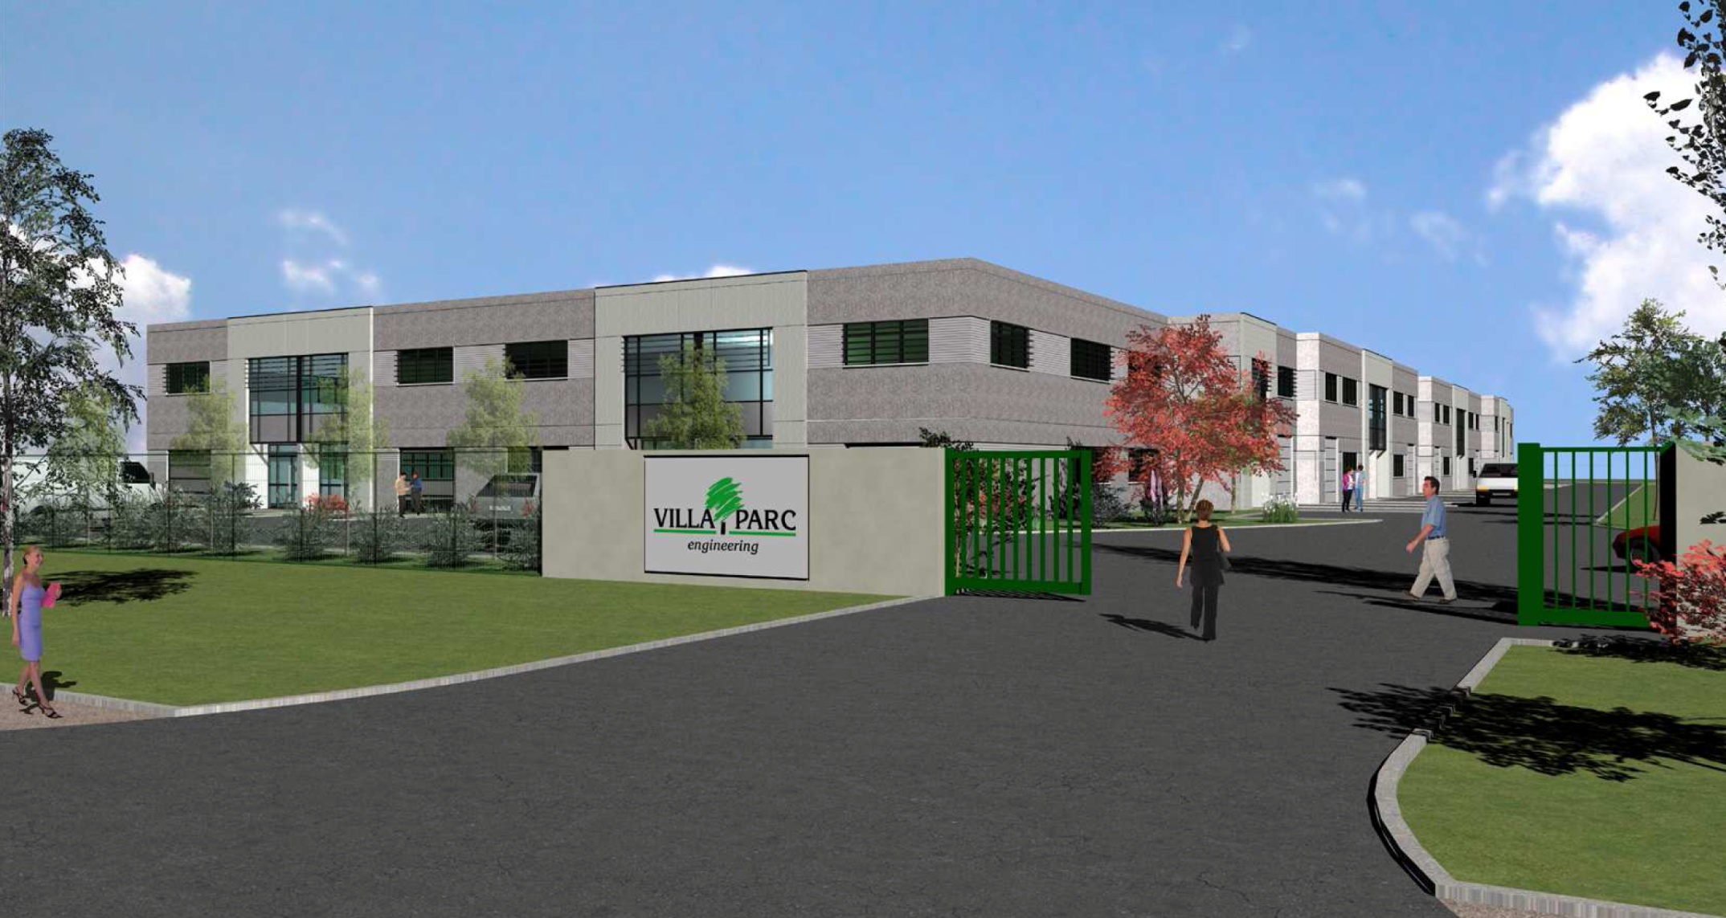
3. La localisation
La situation de Lieusaint est idéale pour atteindre une clientèle sur tout le sud Île de France, de Paris à Fontainebleau. Elle se trouve à 15 km du bassin de Melun, à 15 km du bassin de Corbeil-Essonnes et à proximité du centre commercial du Carré Sénart, lieu très connu et fréquenté localement.
Cette zone se situe à la jonction de l’A5, la N6 et la N104 qui relie l’A6 en 10 minutes et l’A4 en 20 minutes. La Porte d’Orléans est à 35 minutes.
La gare RER D de Moissy-Cramayel se situe à quelques centaines de mètres. Des dizaines de lignes de bus desservent l’est et le sud de la Seine Et Marne et l’est de l’Essonne, y compris les soirs, weekends et jours fériés et les nuits (Noctilien). Les nouvelles lignes de bus en site protégé, les Tzen, vont ouvrir au public en juin 2011 (voir plan ci-joint), reliant Corbeil et Melun à Moissy-Cramayel.
Les locaux envisagés se situent
à Villa Parc Sénart, un complexe
de locaux d’activités, sur la
commune de Lieusaint (77),
au sein de l’agglomération de
Sénart.

Slide 18
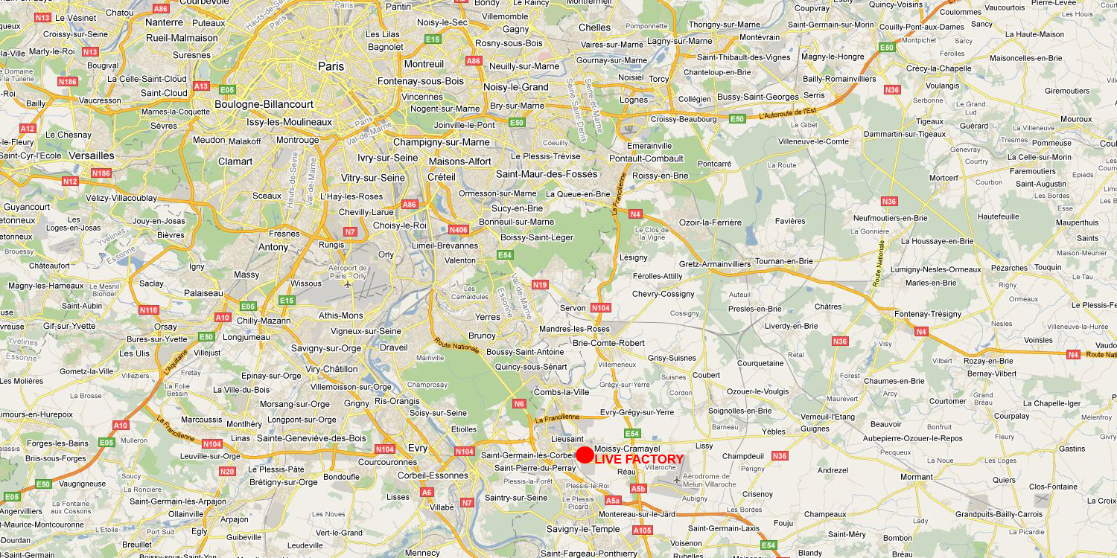
3. La localisation

Slide 19
3. La localisation
L’agglomération de Sénart en quelques points :
120000 habitants dont la moitié a moins de 30 ans.
de nombreux programmes immobiliers (particuliers et entreprises) sont en cours et jusqu’en 2020.
le Carré Sénart a été construit en 2002 pour devenir le futur centre ville de l’agglomération, il continue de s’étendre avec Shopping Parc 1, Shopping Parc 2, et doit accueillir le nouveau théâtre de la Scène Nationale de Sénart. Sa zone de chalandise s’étend à plus de 30 kilomètres.
projet de gare TGV Paris Sud à Lieusaint dans les dix ans.
La démographie des agglomérations dans la zone de chalandise de Live Factory :
Sénart : 120000 habitants
Melun : 110000 habitants
Corbeil-Essonnes : 65000 habitants
Evry : 115000 habitants
Fontainebleau : 33000 habitants
Brie Comte Robert : 20000 habitants
Saint Fargeau Ponthierry : 15000 habitants
Soit un total de 478000 habitants, sans tenir compte des villages et zones rurales du périmètre.

Slide 20
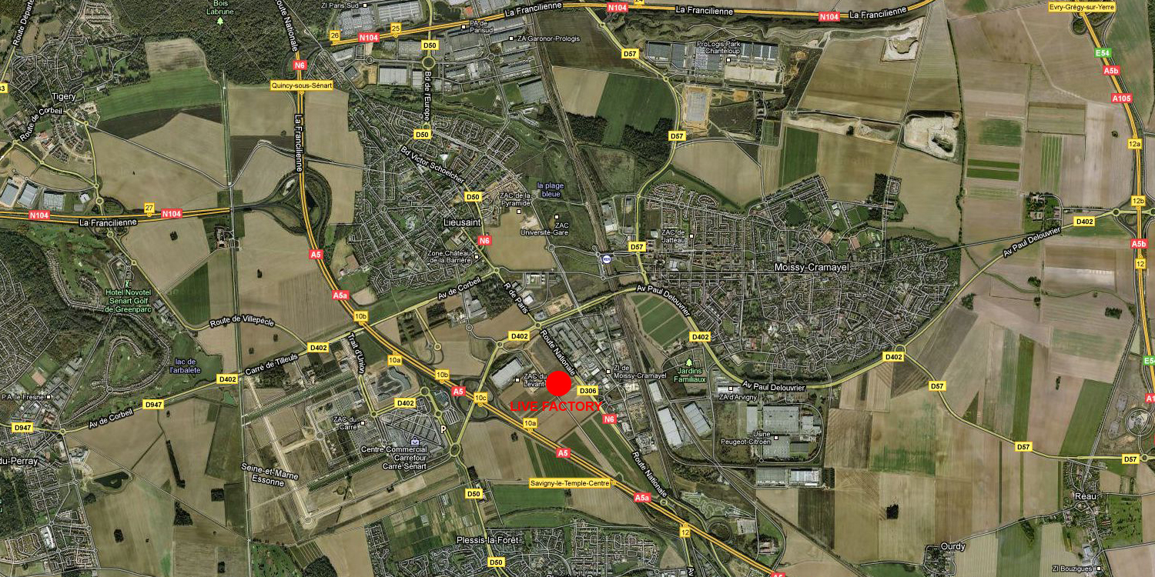
3. La localisation

Slide 21
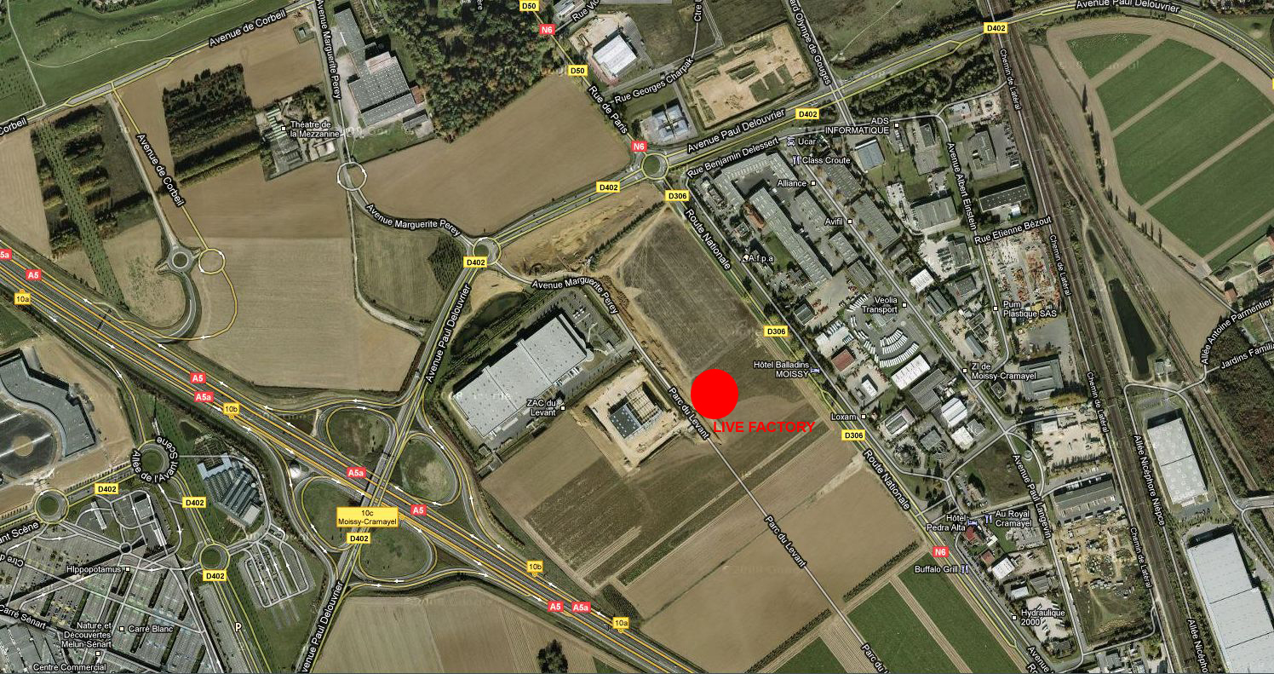
3. La localisation
Note : le terrain entre les ronds-points et Villa Parc/Live Factory accueille déjà des locaux d’activités neufs (Innovespace) et ça sera le cas de toutes les surfaces agricoles mitoyennes à l’horizon 2020.

Slide 22
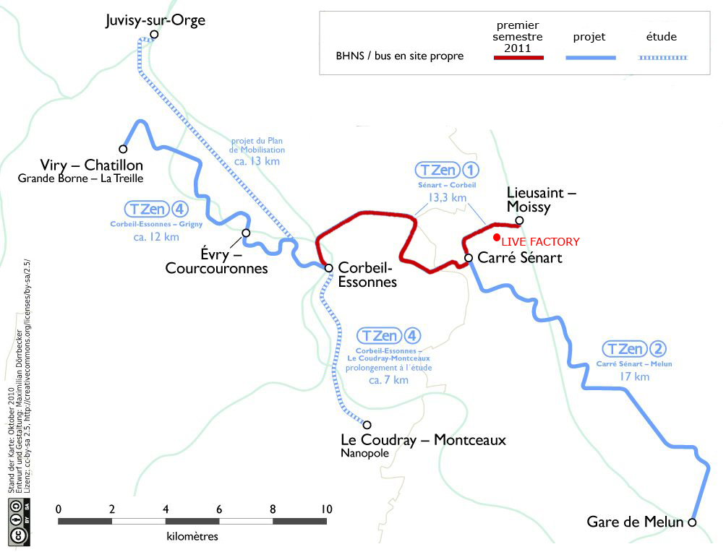
3. Transports en communs
Carte du T Zen, bus en site propre

Slide 23
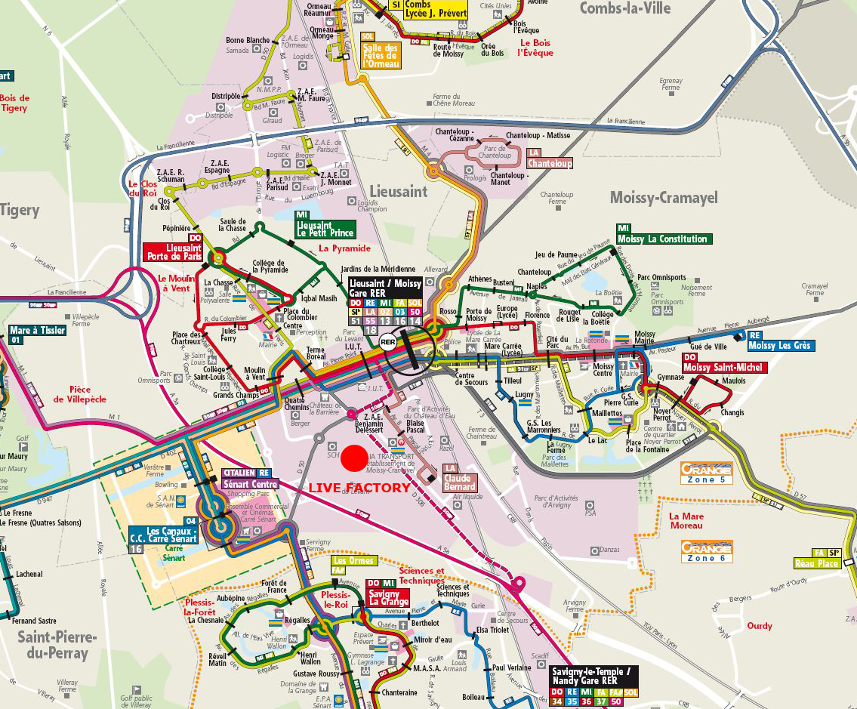
3. Transports en commun

Slide 24
Contacts
contact@livefactory.fr
Jonathan Glaros
12 rue Lucien Sampaix
92320 Chatillon
06 10 90 47 13
Arnaud Joffroy
91 rue du Verger
77240 Cesson
06 83 34 44 96
Aurélien Patrice-Martin
22 rue du Centre
77950 Moisenay
06 60 80 62 47

